Slide 1
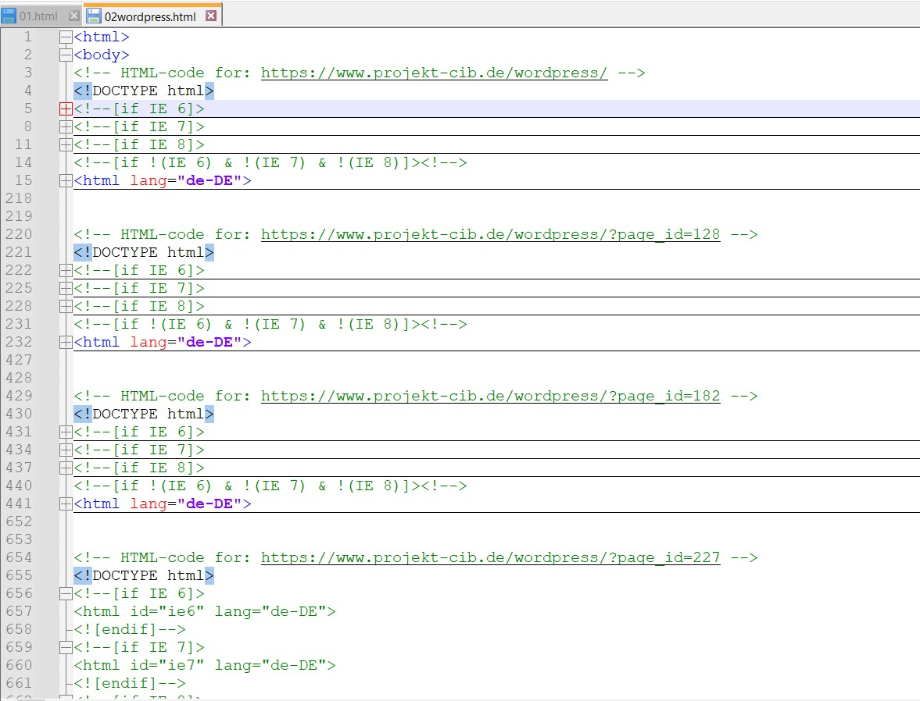


SmartArchive – Python-Programm zur Speicherung von HTML-Codes von Webseiten

Slide 2

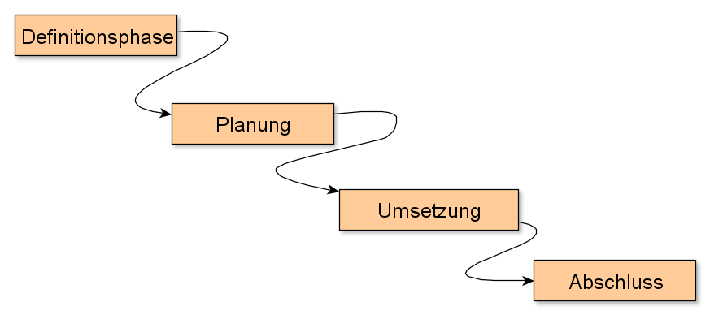

Das Projekt wurde gemäß dem klassischen Wasserfallmodell mit vier Phasen durchgeführt
6 St.
9 St.
51 St.
14 St.

Slide 3
Definitionsphase Ziel : Die vorhandenen Ressourcen optimal zu nutzen und weitere Kosten zu minimieren
Anforderungen:
Python, Module der Standartbibliothek
PyCharm-Umgebung , Konsole
Webseite und untergeordnete Seite als eine HTML- Datei lokal speichern
Rekursiver Algorithmus für die Seitenanalöse
Der Benutzer muss eingeben:
Linkadresse der Seite
Pfad und Dateiname für Speichern
Ausgegeben: HTML-Datei

Slide 4
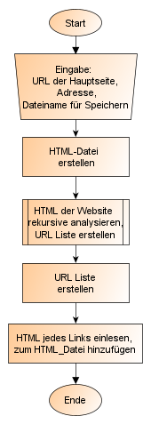
Planung Programmlogik

Slide 5
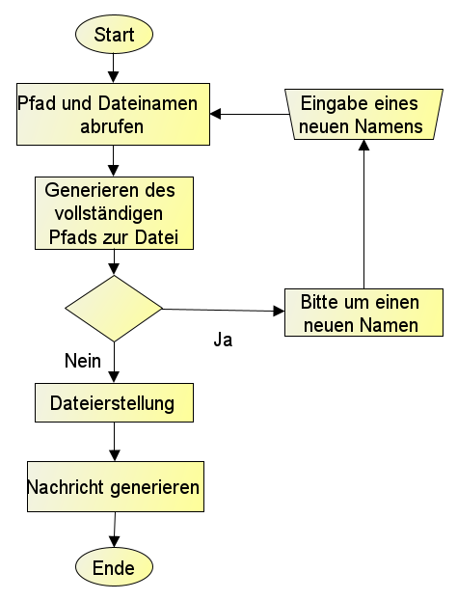
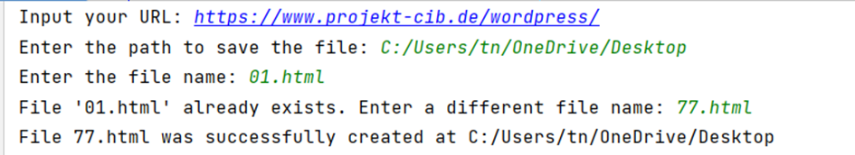
Umsetzung HTML-Dateierstellung
import os
os.path.join
Pfad + Dateiname vollständiger Pfad
Datei bereits
existiert?

Slide 6
Umsetzung Erhalten von HTML-Code
def get_html_code(this_url): try: # Open the URL and read its contents with urllib.request.urlopen(this_url) as response: this_html_code = response.read().decode('utf-8') return this_html_code except urllib.error.URLError as e: print("Error fetching the page: ", e.reason) return None
import urllib.request
Nimmt eine URL als Eingabe
Öffnet eine Verbindung zum Server
Sendet eine HTTP-Anfrage
Empfängt die Antwort vom Server, die die Daten und Header enthält.
read()
import urllib.error

Slide 7
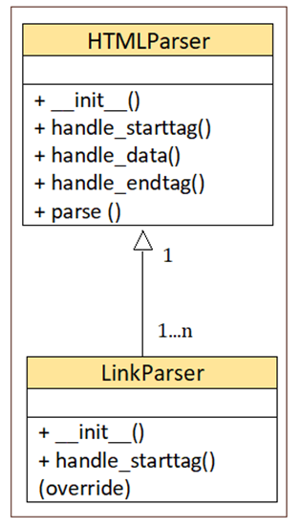
Generierung der Liste eindeutiger aktiver URLs: creating_list_urls()
from html.parser import HTMLParser class LinkParser(HTMLParser): def __init__(self): # Aufruf des Konstruktors der Elternklasse HTMLParser: super().__init__()
# Initialisierung der leeren Liste zum Speichern der Links
self.links = [] def handle_starttag(self, tag, attrs): if tag == 'a': # Überprüfung, ob das Tag ein Link ist for attr, value in attrs: if attr == 'href':
# Wenn das Attribute ‘href’ ist, fügen seinen Wert zur Liste #hinzu self.links.append(value)
Analyse und Verarbeitung von Dokumenten;
Parsen von HTML-Inhalte,
Suchen nach bestimmten Tags und Attributes

Slide 8
Generierung der Liste eindeutiger aktiver URLs
creating_list_urls()
jede gefundene URL aus der Liste parser.links wird verarbeitet.
Überprüft, ob der Link ein absolutes URL ist
Ruft des HTML-Codes der Seite vom Link ab
Wenn der HTML-Code erfolgreich abgerufen wurde, werden die Links zur allgemeinen Liste hinzugefügt
Danach wird die Funktion creating_list_urls rekursiv aufgerufen, um interne Links zu verarbeiten.
for link in parser.links: try: if urllib.parse.urlparse(link).scheme == '': continue # Relative Links überspringen this_html_code = get_html_code(link) if this_html_code: all_links.append(link) inner_links = creating_list_urls(this_html_code, link, visited_urls, depth + 1, max_depth) all_links.extend(inner_links) except Exception as e: print("Error processing URL:", link, e) --- return all_links_unique

Slide 9
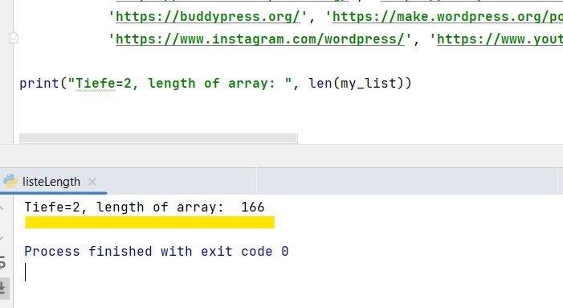
RUN
Erweiterbarkeit
Wartbarkeit
Wiederverwendbarkeit
# Testing with depth = 2 base_url = get_user_input_url() this_path = input("Enter the path to save the file: ") this_filename = input("Enter the file name: ") created_file = create_file_if_not_exists(this_path, this_filename) html_code = get_html_code(base_url) list_of_links = creating_list_urls(html_code, base_url, max_depth=2) print(list_of_links) save_html_codes(list_of_links, created_file)
RUN läuft ~10 Minuten

Slide 10
Abschluss Qualitätssicherung
Erweiterbarkeit und Wartbarkeit: Das Programm wurde in Form von einzelnen Funktionen geschrieben, die bei Bedarf überarbeitet und erweitert werden können.
Wiederverwendbarkeit: Codekomponenten können in verschiedenen Teilen des Programms oder in zukünftigen Projekten wiederverwendet werden.
Lesbarkeit des Codes: Das Programm ist mit ausführlichen Kommentaren versehen und eine detaillierte Beschreibung ist im GitLab verfügbar.

Slide 11
FAZIT
Die Arbeit am Projekt verlief planmäßig. Es kam zu kleineren Abweichungen.
Einige Teile des Programms dauerten länger, andere waren einfacher als erwartet. Insgesamt konnte ich den Zeitrahmen einhalten. Persönlich habe ich meine Fähigkeiten in Python und PyCharm verbessert. Das Problem der Speicherung von Webinhalten wird im Internet vielfach diskutiert. Es gibt Lösungen, die auch Standardmodule von Python verwenden. Die Empfehlungen und Erklärungen aus diesen Diskussionen waren sehr hilfreich.

Slide 12
Vielen Dank für Ihre Aufmerksamkeit! ENDE

